Slide 1
LgV33 Semitské jazyky
Mgr. Matyáš Foltýn

Slide 2
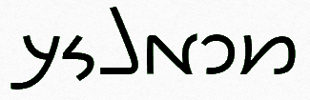
Typologické rozčlenění písem
logografické písmo
slabičné písmo
alfasylabické písmo (abugida)
alfabetické písmo (abeceda)
konsonantické písmo (abdžad)
我不是马
アメリカにはクマがいます
ᓄᖅᑲᕆᑦ
αλφαβητικό σύστημα γραφής

Slide 3


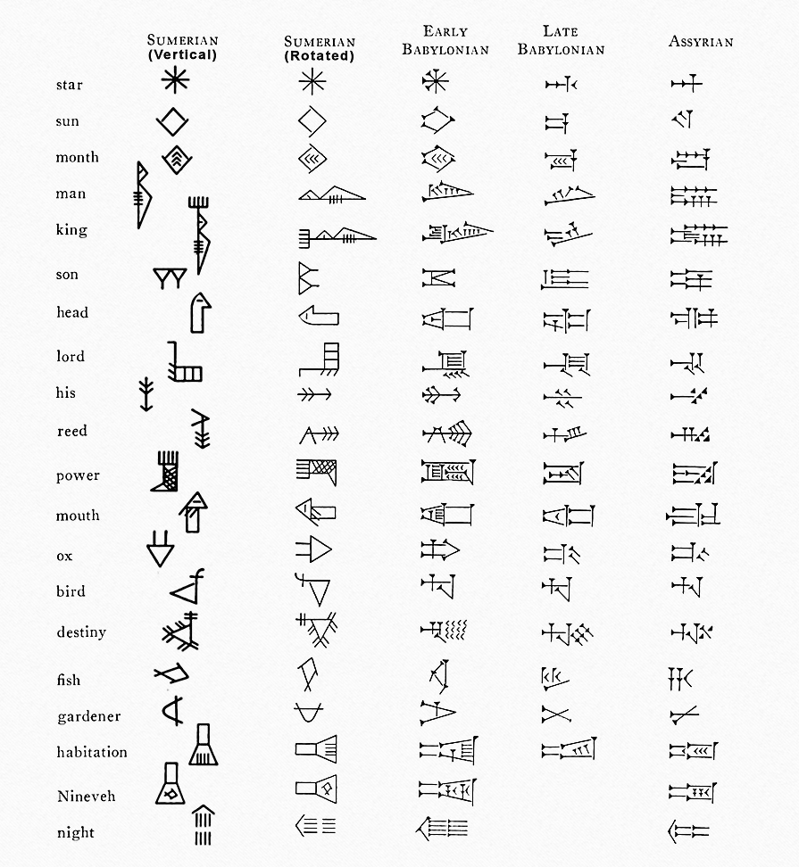

Sumersko-akkadské klínové písmo
vznik písma
  logogramy a sylabogramy
  změna směru a otočení o 90°
přejetí písma Akkaďany
  procesy a problémy
užívání
  dceřiné systémy

Slide 4
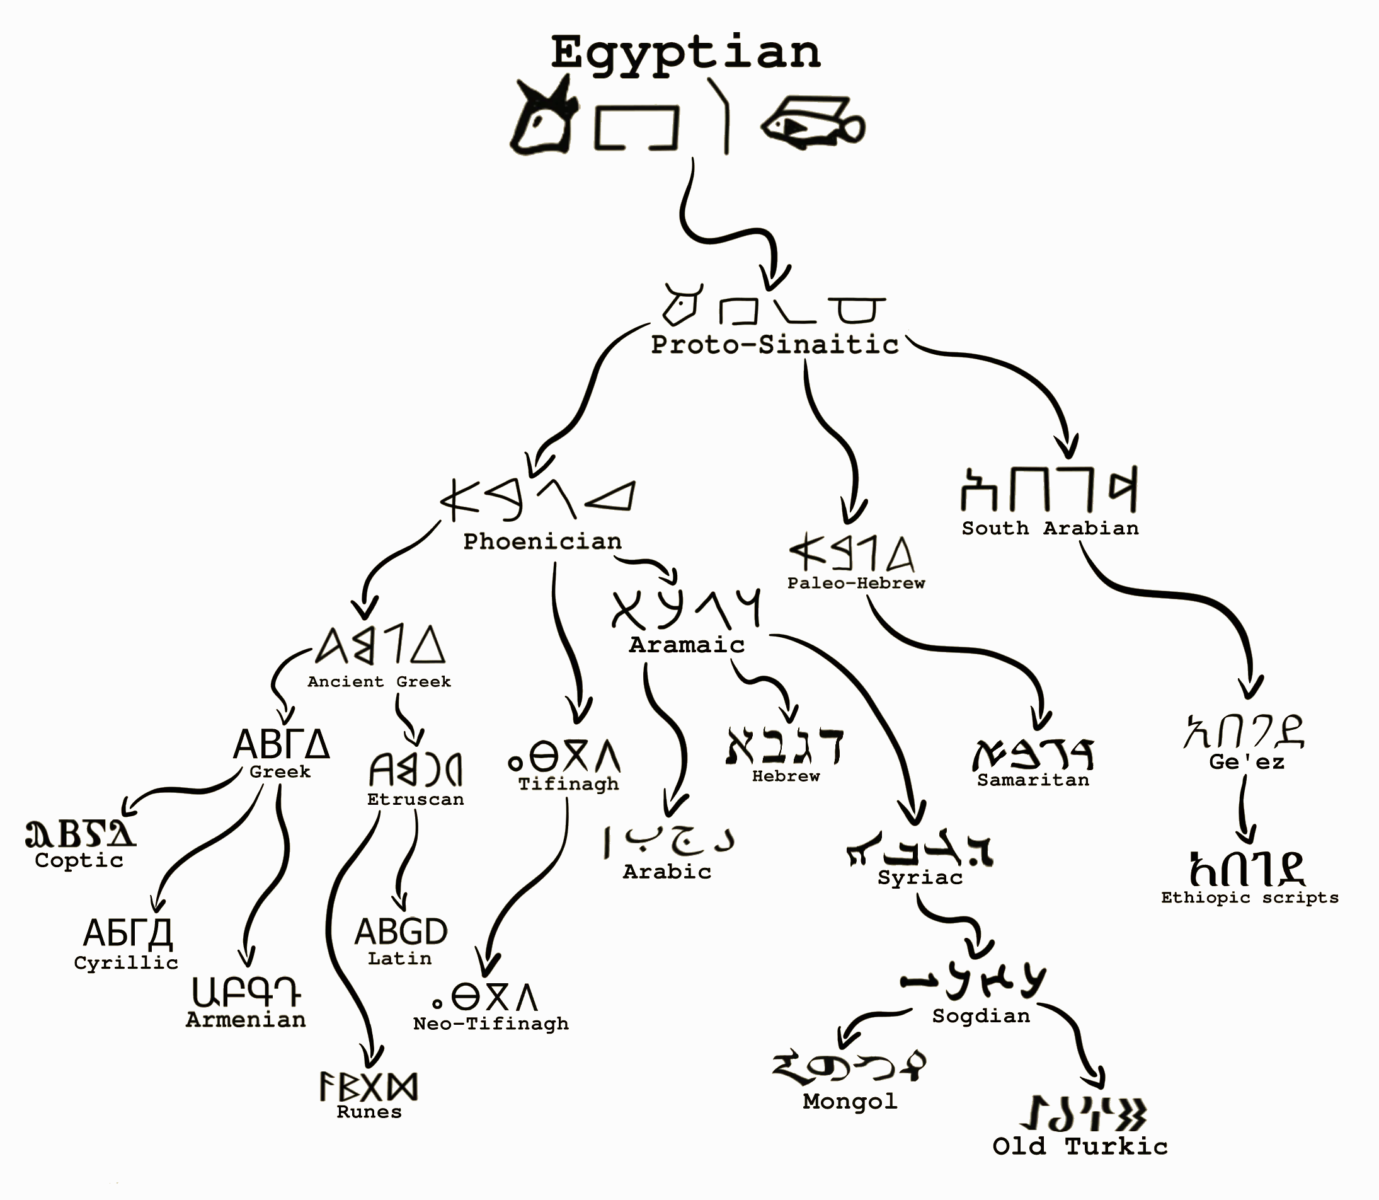

Slide 5
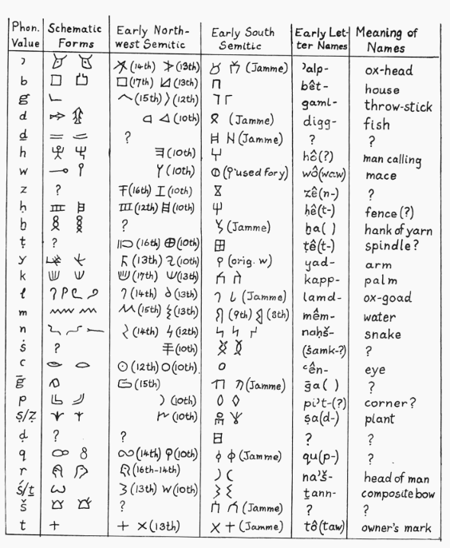
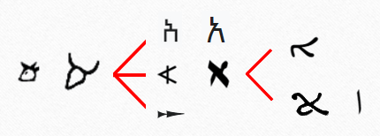
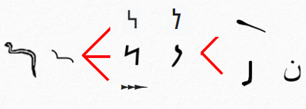
Protosinajské písmo a další vývoj semitských písem
konsonantické písmo
vznik
  doklady & užívání
grafický vývoj a dceřiné systémy
  ugaritické písmo?
  fénické písmo
  jihoarabské písmo

Slide 6
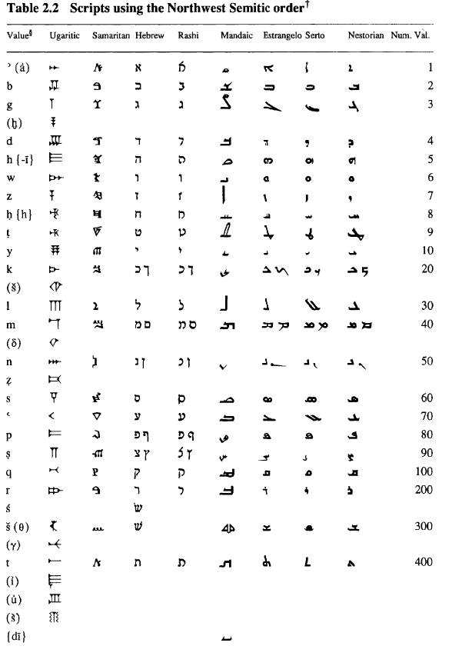
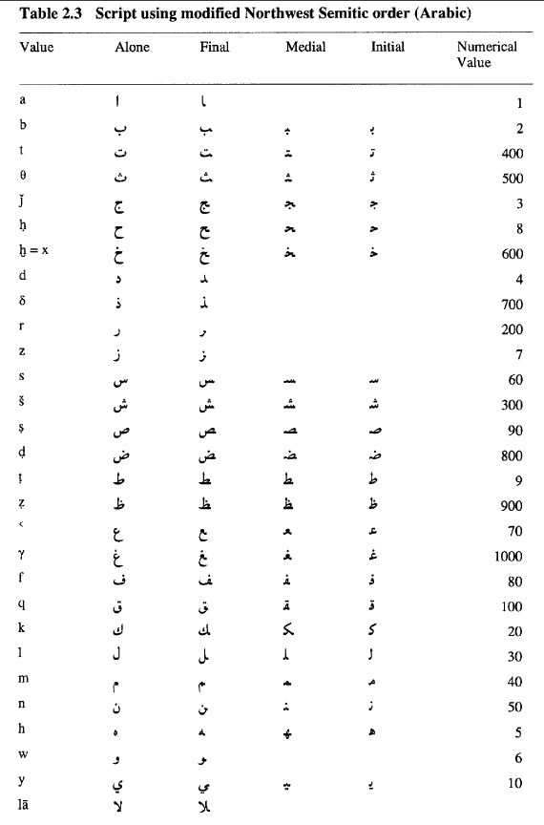
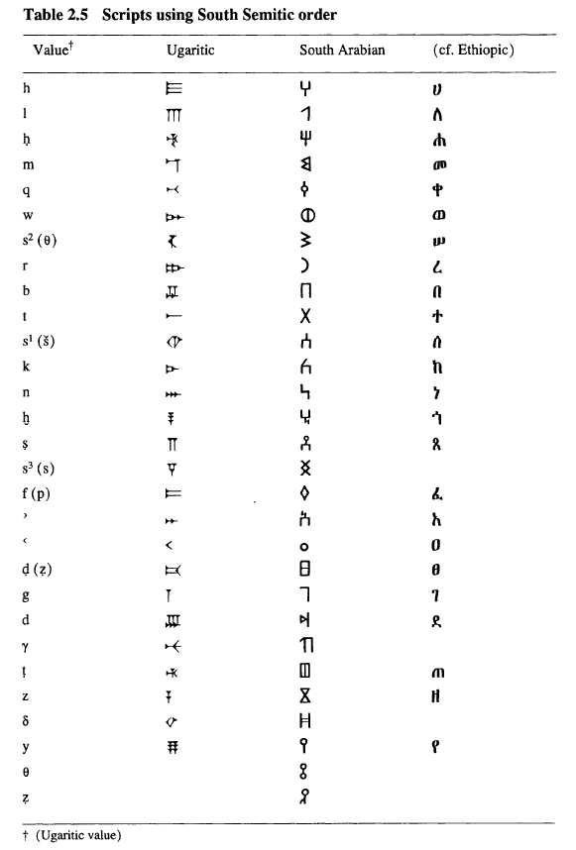

Slide 7
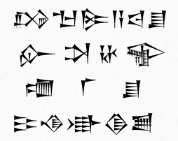
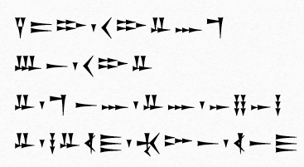
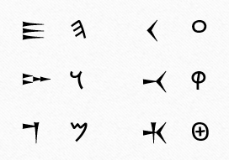
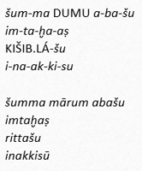
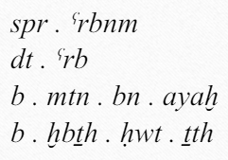
Ugaritické klínové písmo
konsonantické písmo
vznik a užívání
  z protosinajského nebo jen inspirace?
    pseudohieroglyfické byblijské písmo?

Slide 8
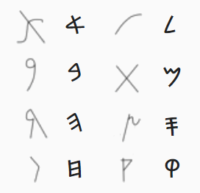
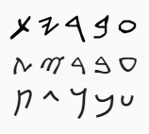
Fénické písmo
Paleohebrejské a samaritánské písmo
konsonantické písmo
  pokračování písma protisinajského
rozšíření a užívání
  punská varianta
  samostatné číslovky
dceřiné systémy
  paleohebrejské písmo
  aramejské písmo
  alfabeta > latinka, cyrilice, futhark
  libyjsko-berberské písmo
paleohebrejské písmo
  pouze kulturní vyčlenění
  dceřiné samaritánské písmo

Slide 9
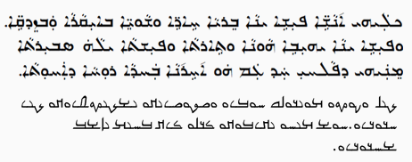
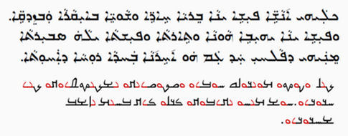
Aramejské písmo
Syrské a mandejské písmo
konsonantické písmo
  dceřiný systém písma fénického
vývoj a vznik psací varianty
  imperiální aramejské písmo
  syrské písmo (a další aramejská psací)
užívání a rozšíření
dceřiné systémy
  hebrejské písmo
  nabatejské písmo > arabské písmo
  pahlaví > avestánské písmo
  kharóšthí
  bráhmí > sev. a již. bráhmická písma
  syrské písmo > sogdské > mongolské

Slide 10
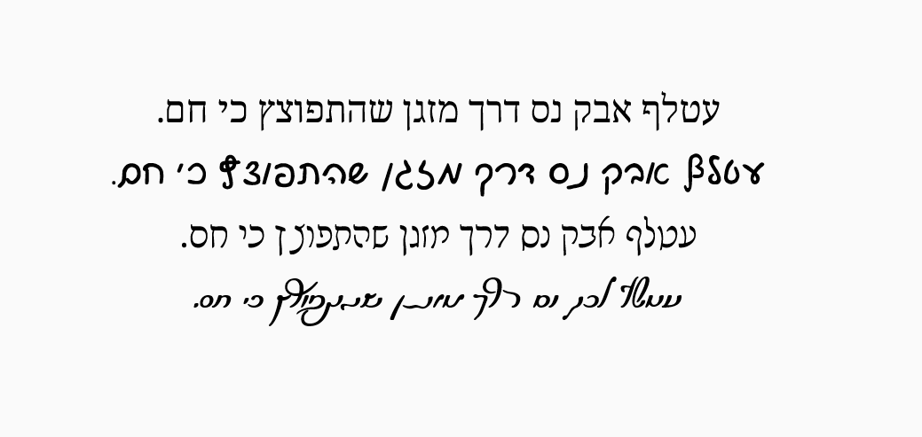

Hebrejské písmo
konsonantické písmo
  dceřiný systém písma aramejského
rozšíření a užívání
varianty
  kvadrátní
  aškenázská kurzivní
  rashi
  solitreo (sefardská kurzivní)
diakritika (nikudot)
  odlišení konsonantů
  vokalizace

Slide 11
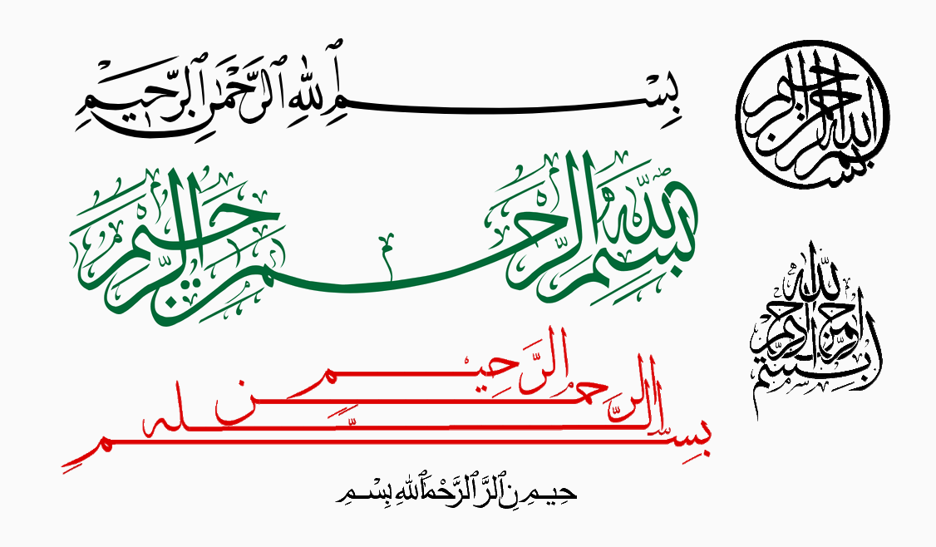


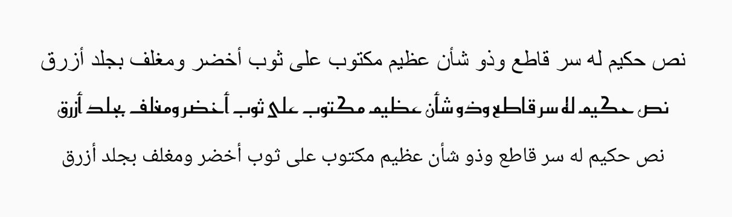
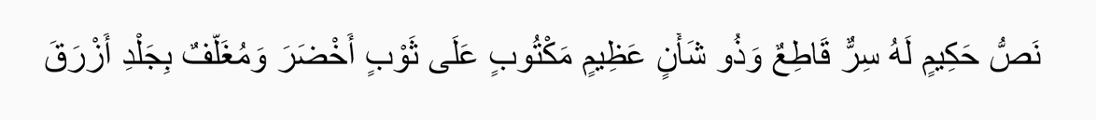
Arabské písmo
vychází z písma nabatejského
  tj. kurzivní písmo aramejské
konsonantické písmo
  pouze souvislá psaná forma
  změna pořadí písmen
diakritika a vokalizace (i‘džám, taškíl)
rozsáhlá kaligrafie
užívání a rozšíření
  využití pro jiné jazyky
    afroasijské
    nigero-konžské
    nilo-saharské
    turkické
    kavkazské
    indoevropské
    drávidské
    sino-tibetské
    austronéské

Slide 12
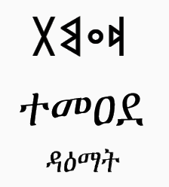
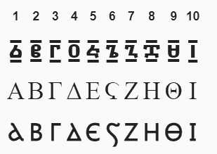
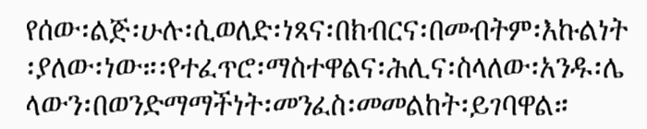
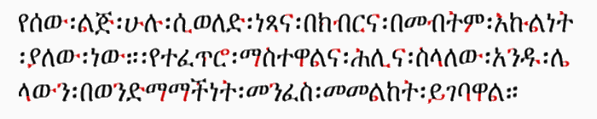
Jihoarabské písmo
Ge‘ez
konsonantické písmo
  dceřiný systém písma fénického
užívání a rozšíření
dceřiný systém ge‘ez
  vznik a rozšíření
  změna v abugidu
  úprava pro moderní etiopské jazyky

Slide 13
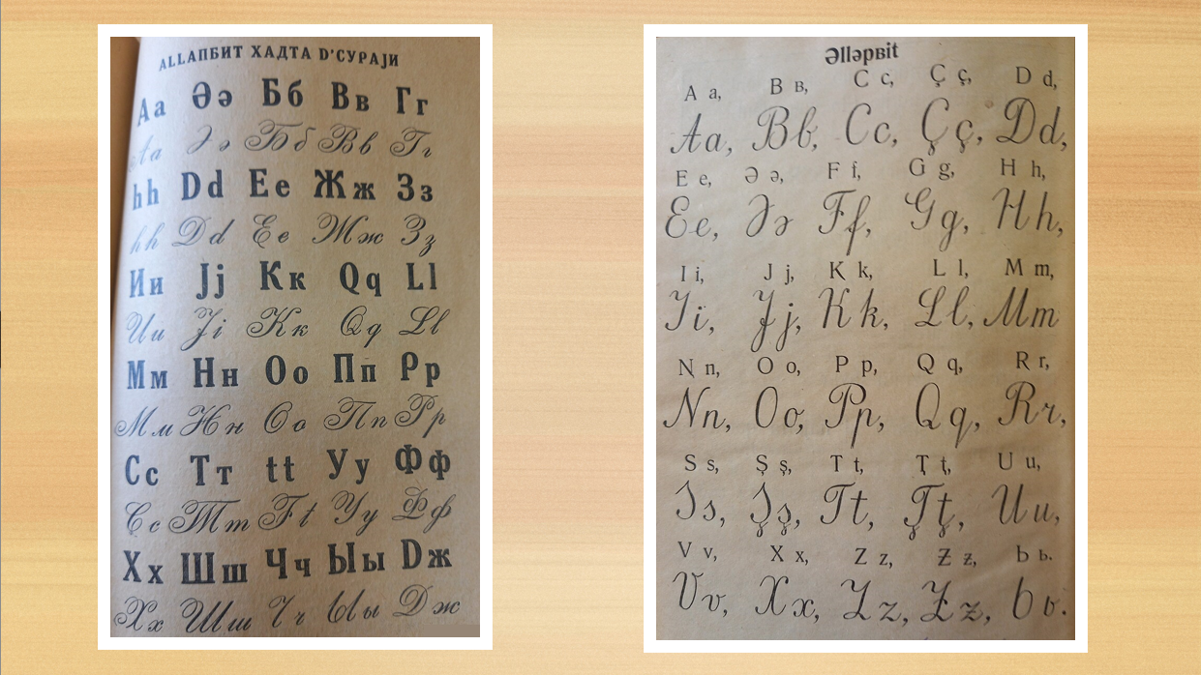
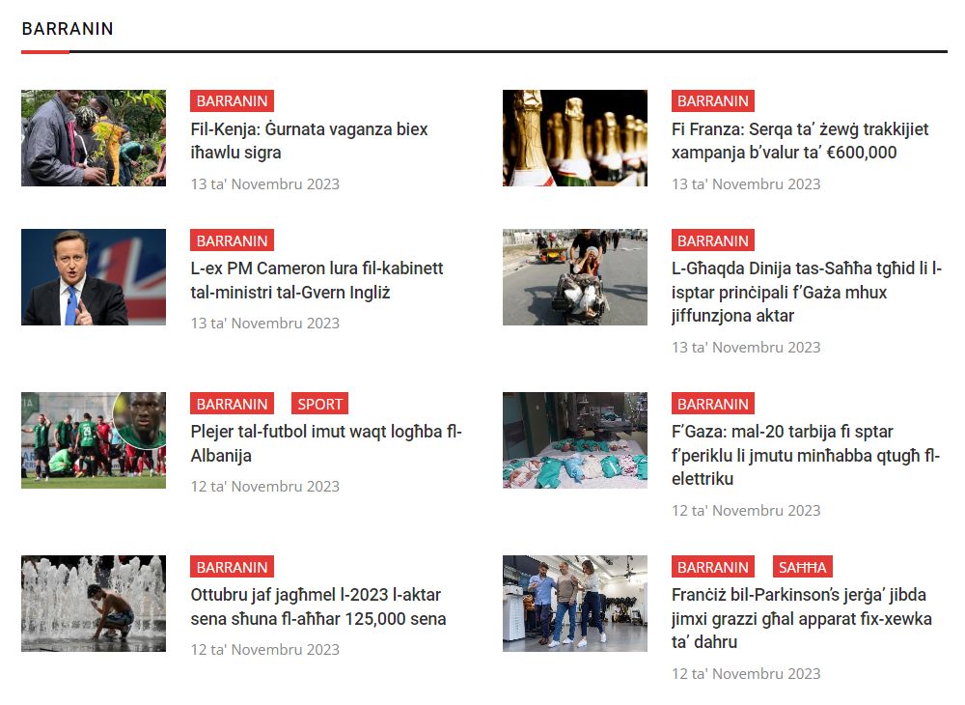
„Nesemitská“ písma semitských jazyků
maltština
  od vyvození ze sicilské arabštiny psána latinskou abecedou
    standardizována v roce 1866
aramejština v Sovětském svazu
  cyrilice a z ní nucený přechod na latinku, načež ukončení oficiálního uznání jazyka komunity
aramejština ve Švédsku

Slide 14






Písma semitských jazyků
.
logografické písmo
slabičné písmo
alfasylabické písmo (abugida)
alfabetické písmo
konsonantické písmo (abdžad)
𒀝𒅗𒁺𒌑
አማርኛ
il-Malti

